Slide 1
Arquitectura de Computadores
Ingeniería en Tecnologías Industriales
© Luis Felipe Romero curso 26/27
Organización interna de los procesadores modernos: Multicore CPU y GPU
Organización jerárquica de la memoria: cache
Paralelismo y optimización de códigos: Mejora del rendimiento del Software y máximo aprovechamiento del Hardware
Arquitecturas embebidas: Dispositivos móviles y ubicuos para computación industrial

Slide 2
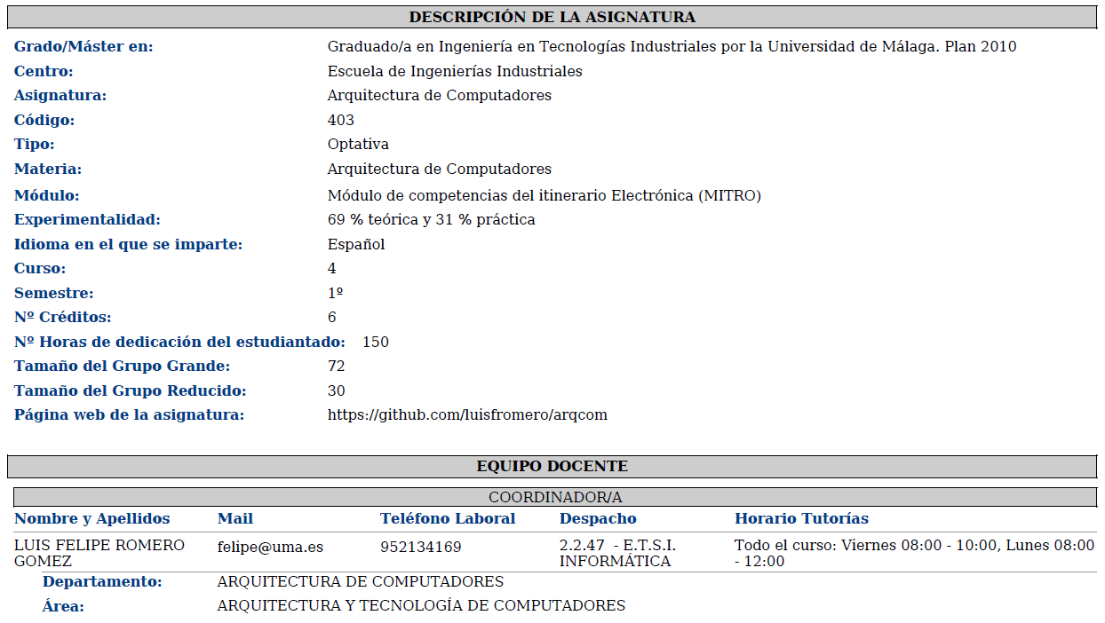
Guía docente

Slide 3
Programa
Arquitectura del procesador
  Tema 1: Introducción.
    Rendimiento de los Computadores.
  Tema 2. Procesadores Segmentados.
    Soluciones básicas a los problemas de la segmentación
  Tema 3. Anticipación
    Soluciones hardware
  Tema 4. Segmentación avanzada
    Planificación dinámica: ejecución fuera de orden. Predicción de saltos: estática y dinámica. Repercusión en el rendimiento.
  Tema 5.
    procesadores superescalares. Concepto de paralelismo a nivel de instrucción y a nivel de máquina.
    Procesadores VLIW. Qué es un procesador VLIW. Arquitectura.
Arquitectura de la memoria
  Memoria del Computador. Jerarquía de la memoria: Principio de localidad. Memoria cache: diseño. Bus del procesador, conexión
  CPU/cache/memoria.
  Entrada y salida
    Jerarquía de buses y arquitectura de periféricos
HPC y CMP
  Taxonomía del paralelismo y las arquitecturas paralelas. Paralelismo espacial y temporal. Medidas de rendimiento. Arquitecturas de bus común.
  Consistencia de memoria y coherencia cache.
Introducción a la computación cuántica

Slide 4
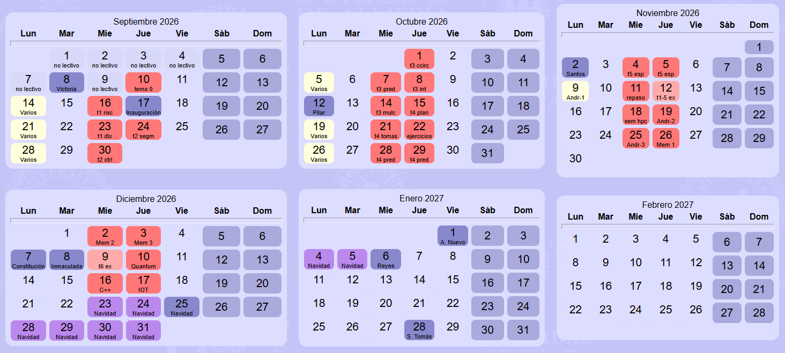
Calendario lectivo
https://casium.uma.es/calendario/getCalendar?mes=9&filas=2&grupo=0&plano

Slide 5
Planificación detallada

Slide 6
Planificación detallada

Slide 7
Herramientas
Lenguajes: C, C++, C#, Kotlin, Python
Desarrollo de código: git, vscode, copilot
Arquitecturas IoT: mqtt, n8n
Arquitecturas móviles: Android
Desarrollo web: php, javascript
Microcontroladores basados en arquitecturas RiscV
Placas de desarrollo y perfboards
Comunicaciones: Wifi, Bluetooth, BLE, LoRa

Slide 8
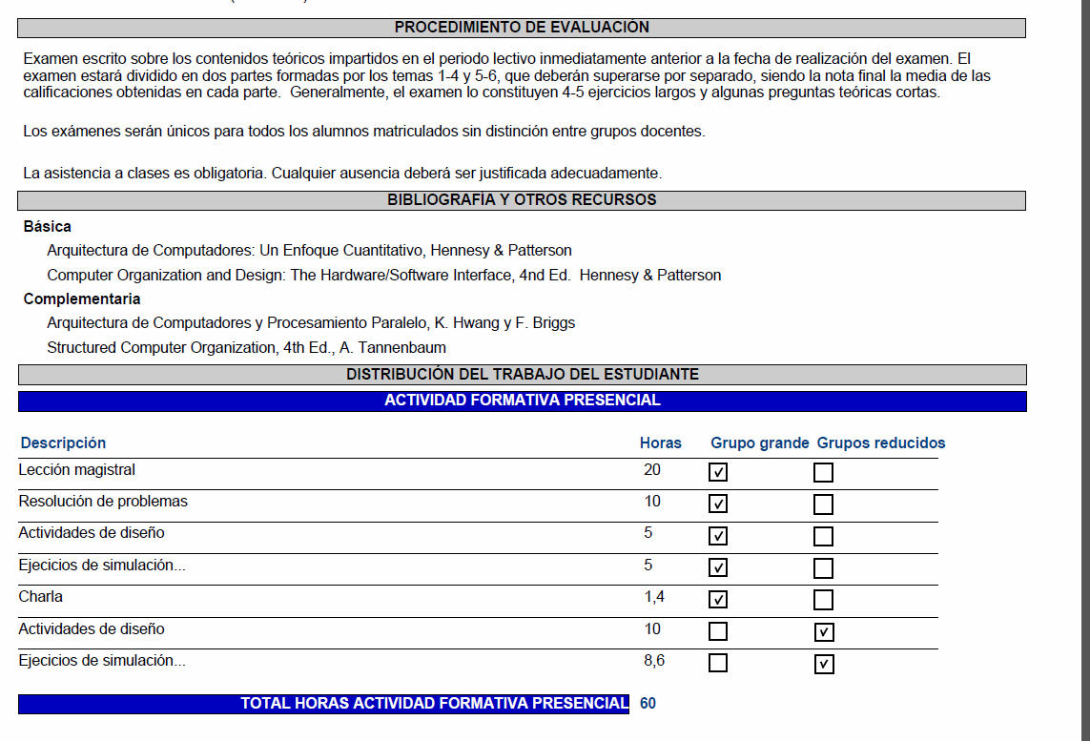

Slide 9
Q&A
FAQ
  ¿En qué consiste el examen final?
  ¿Dónde encuentro más información?
    https://eii.cv.uma.es/course/view.php?id=193
    https://github.com/luisfromero/arqcom
    felipe@uma.es
    952134169 (también whatsapp, 656358240)
    2.2.47 en Teleco
    2008.L1 en la EII

